Slide 1
Муниципальный конкурс «Педагогический дебют»
У меня это хорошо получается…..
Никифорова Ангелина Дмитриевна
Учитель начальных классов МАОУ СОШ №1
Мысковский городской округ
Мыски 2024

Slide 2
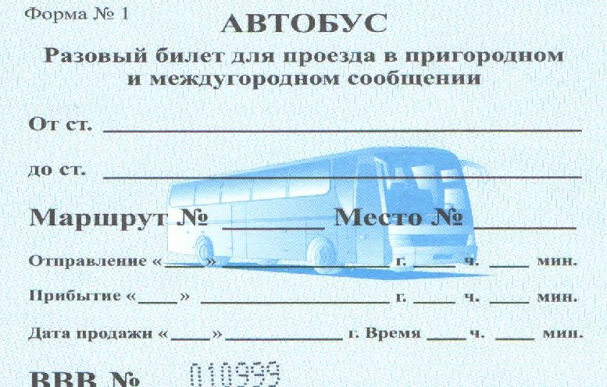
Откуда было отправление автобуса? Барнаул
Пункт прибытия Мыски
Дата прибытия 8 августа 2023г.
Рассчитайте время в пути 9 часов 10 минут
Барнаул
Мыски
671
24
8
Август 2023
08
05
8
Август 2023
17
15
8
Август 2023
06
10

Slide 3
Виды функциональной грамотности
Читательская грамотность
Математическая грамотность
Естественно-научная грамотность
Финансовая грамотность
Глобальные компетенции
Креативное мышление

Slide 4
Функциональная грамотность
Моделирует реальную жизненную ситуацию;
Ориентирует на нелинейное (вероятностное) мышление
Конструируется на базе концептов на основе преимущественного использования дедуктивного метода
Обучающиеся осваивают систему концептов, включающих предметные знания, которые становятся опорой, средством решения задач в реальных жизненных ситуациях

Slide 5
Заключение…
Функционально грамотный человек — это
человек, который способен использовать все постоянно приобретаемые в течение жизни знания, умения и навыки для решения максимально широкого диапазона жизненных задач в различных сферах человеческой деятельности, общения и социальных отношений.
А.А. Леонтьев

Slide 6
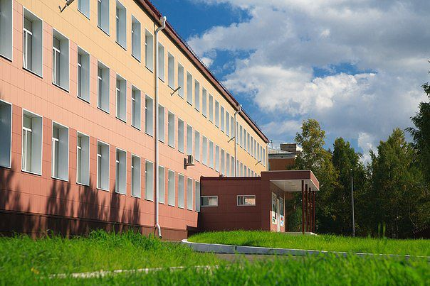
Приглашаем к сотрудничеству!
Россия, 652840,
г. Мыски, ул. Вахрушева, дом 26
Телефон: 2-08-29
Адрес сайта:
http://one-school-myski.ru/

